Slide 1
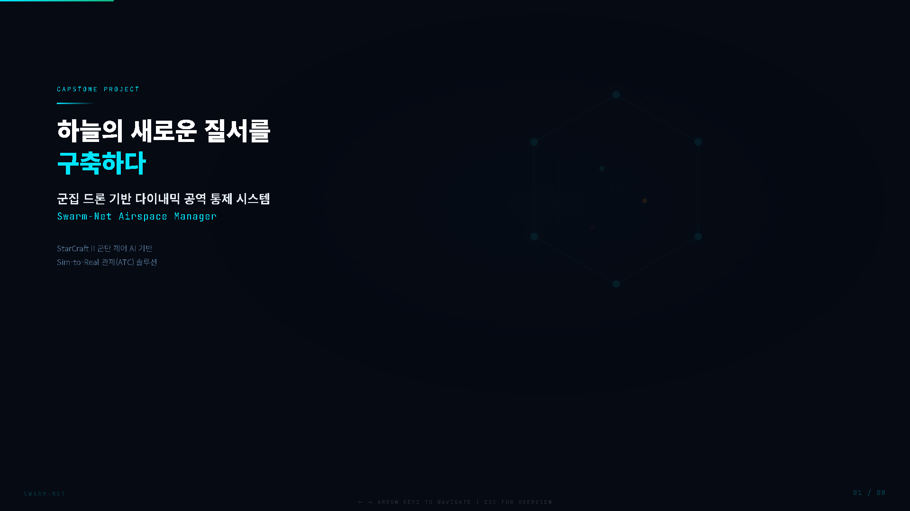
Notes:
안녕하십니까, 군집 드론을 활용한 실시간 동적 공역 통제 시스템, 'Swarm-Net' 프로젝트의 발표를 시작하겠습니다. 저희는 게임 AI에서 검증된 군집 제어 알고리즘을, 실제 드론 공역 관제 시스템으로 전이하는 프로젝트를 진행했습니다.
→ 전환: "먼저, 왜 이 시스템이 필요한지 말씀드리겠습니다."

Slide 2
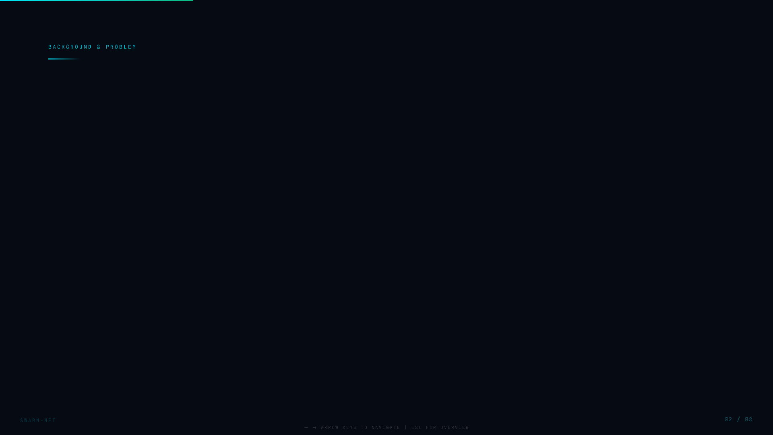
Notes:
드론 배송과 UAM의 시대로 접어들면서 공역은 점차 혼잡해지고 있습니다. 2025년 기준 국내 등록 드론은 약 90만 대를 돌파했으며, 산업용 드론 비행은 매년 30% 이상 증가하고 있습니다.
하지만 기존의 지상 기반 고정형 레이더는 세 가지 근본적 한계가 있습니다. 첫째, 산악 지형이나 빌딩 숲에서 사각지대가 발생합니다. 둘째, 긴급 상황에 특정 지역으로 신속하게 관제망을 전개하기 어렵습니다. 셋째, 저고도에서 운용되는 소형 드론은 기존 레이더의 탐지 범위 밖에 있습니다.
→ 전환: "그래서 저희는 발상을 전환했습니다."

Slide 3
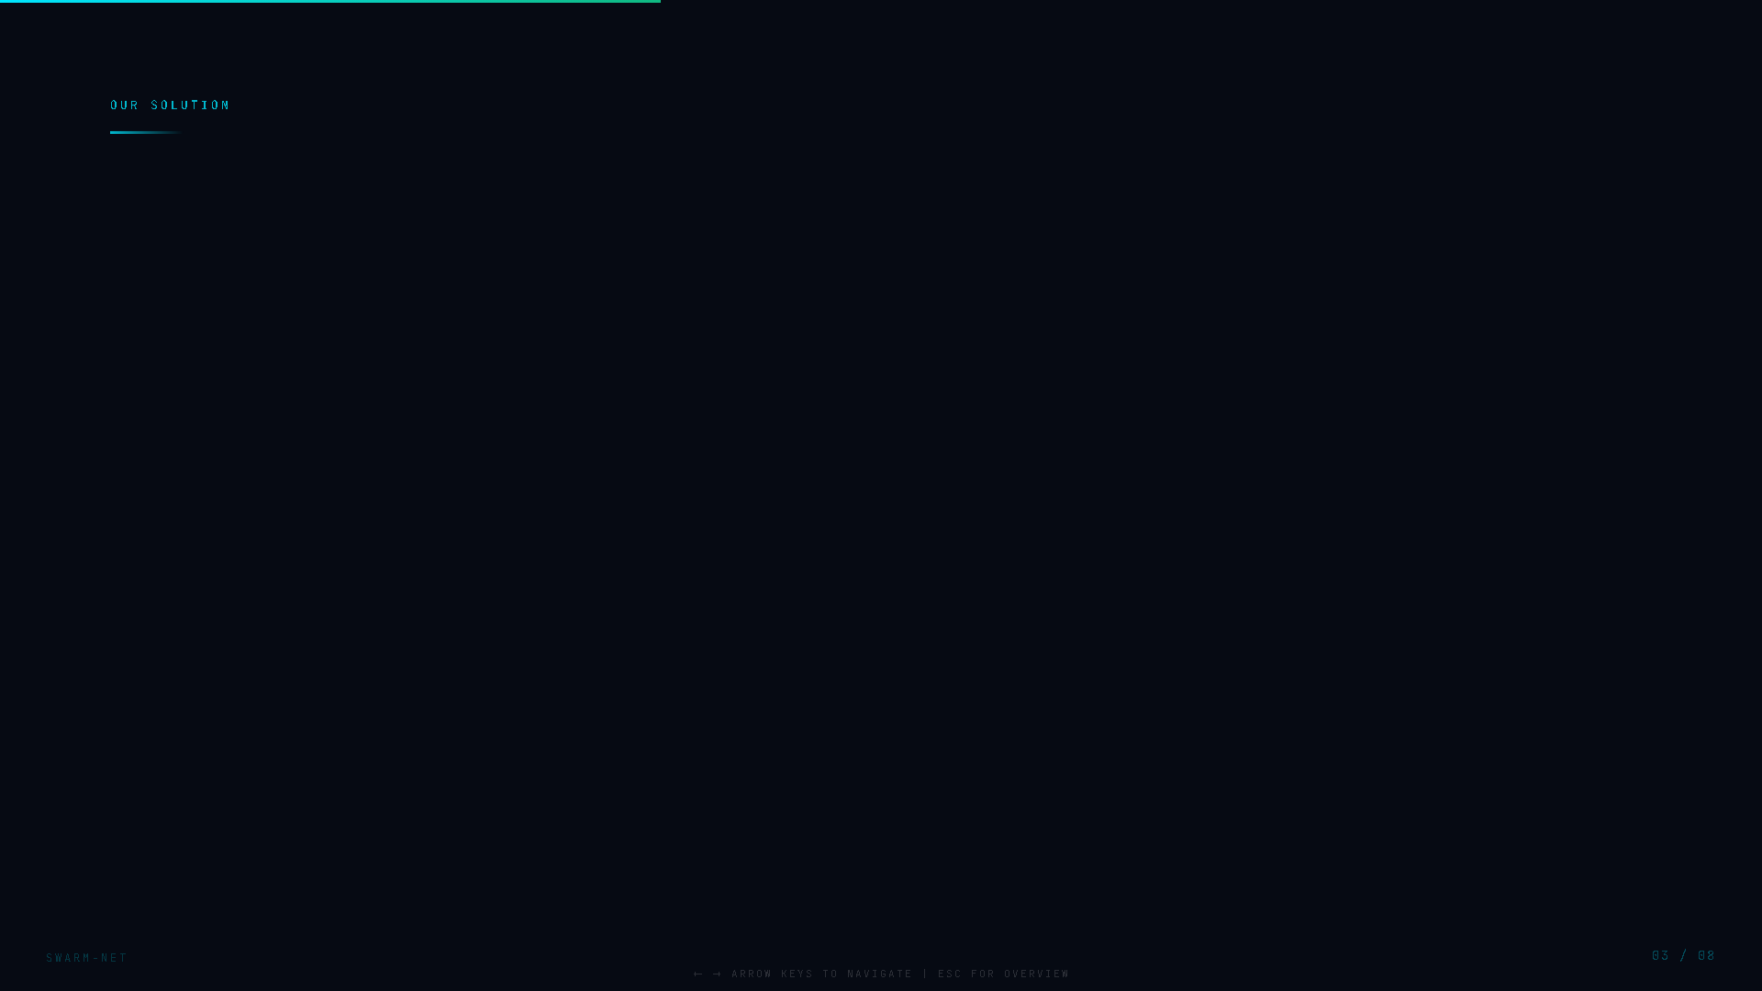
Notes:
이에 대한 해결책으로, 여러 대의 통제용 군집 드론을 공중에 직접 띄워 실시간 통신망을 형성하는 방식을 제안합니다.
이 군집 드론들은 지정된 공역에서 스스로 다각형의 레이더 결계를 치고, 내부로 진입하는 모든 민간 드론을 감지하고 통제하는 '움직이는 관제탑' 역할을 수행합니다.
핵심은 세 가지입니다. 6~12대의 드론이 다각형 대형을 이루고, 상호 간 LiDAR와 RF 통신으로 Mesh Radar를 구축하며, 탐지된 드론에 체공 시간을 자동 할당합니다.
→ 전환: "그렇다면 이 군집 제어 알고리즘은 어디서 온 것일까요?"

Slide 4
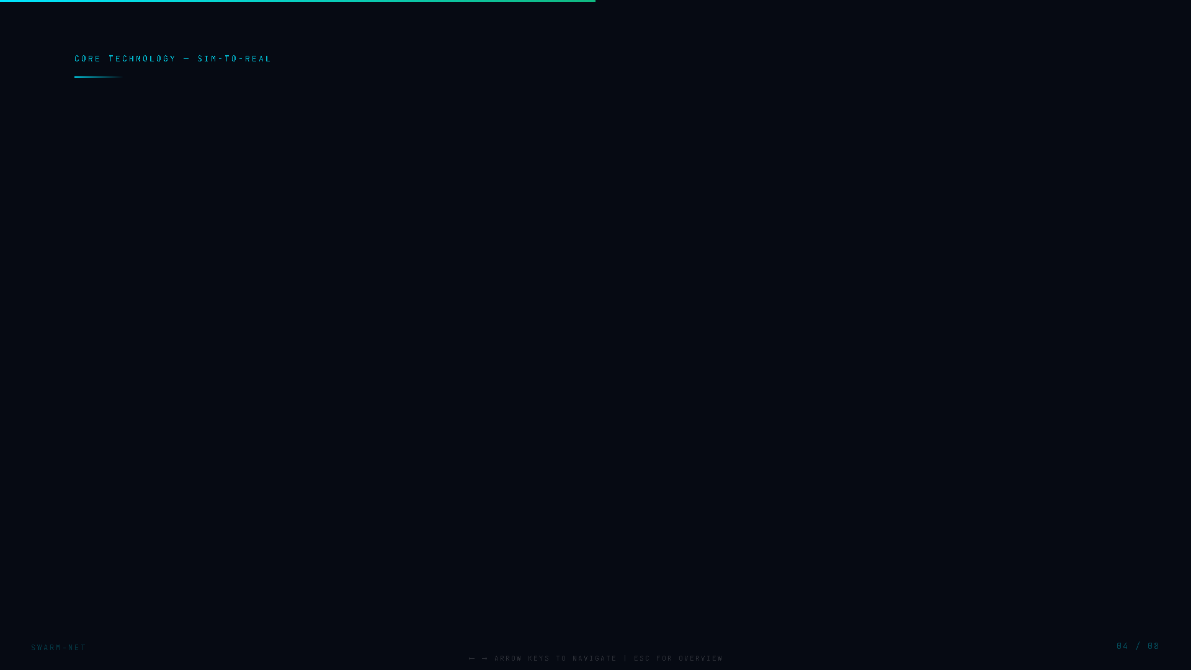
Notes:
이 시스템의 핵심은 'Sim-to-Real' 기술입니다. 강화학습을 기반으로 수많은 유닛이 자율적으로 진형을 유지하고 의사결정을 내리는 스타크래프트 2 군단 제어 알고리즘을, 실제 드론 비행 제어 및 관제 로직으로 이식했습니다.
게임 속에서 10,000판 이상의 시뮬레이션으로 검증된 정교한 군집 이동 로직 — 분리(Separation), 정렬(Alignment), 응집(Cohesion)의 Boids 알고리즘 — 이 현실의 완벽한 다이내믹 레이더망으로 재탄생한 것입니다.
SC2의 2D 알고리즘에 고도(Altitude) 차원만 추가하면, 드론 편대 비행의 핵심 제어 로직으로 직접 전이가 가능합니다.
→ 전환: "이제 실제 시스템이 어떻게 동작하는지 시뮬레이션으로 보여드리겠습니다."

Slide 5
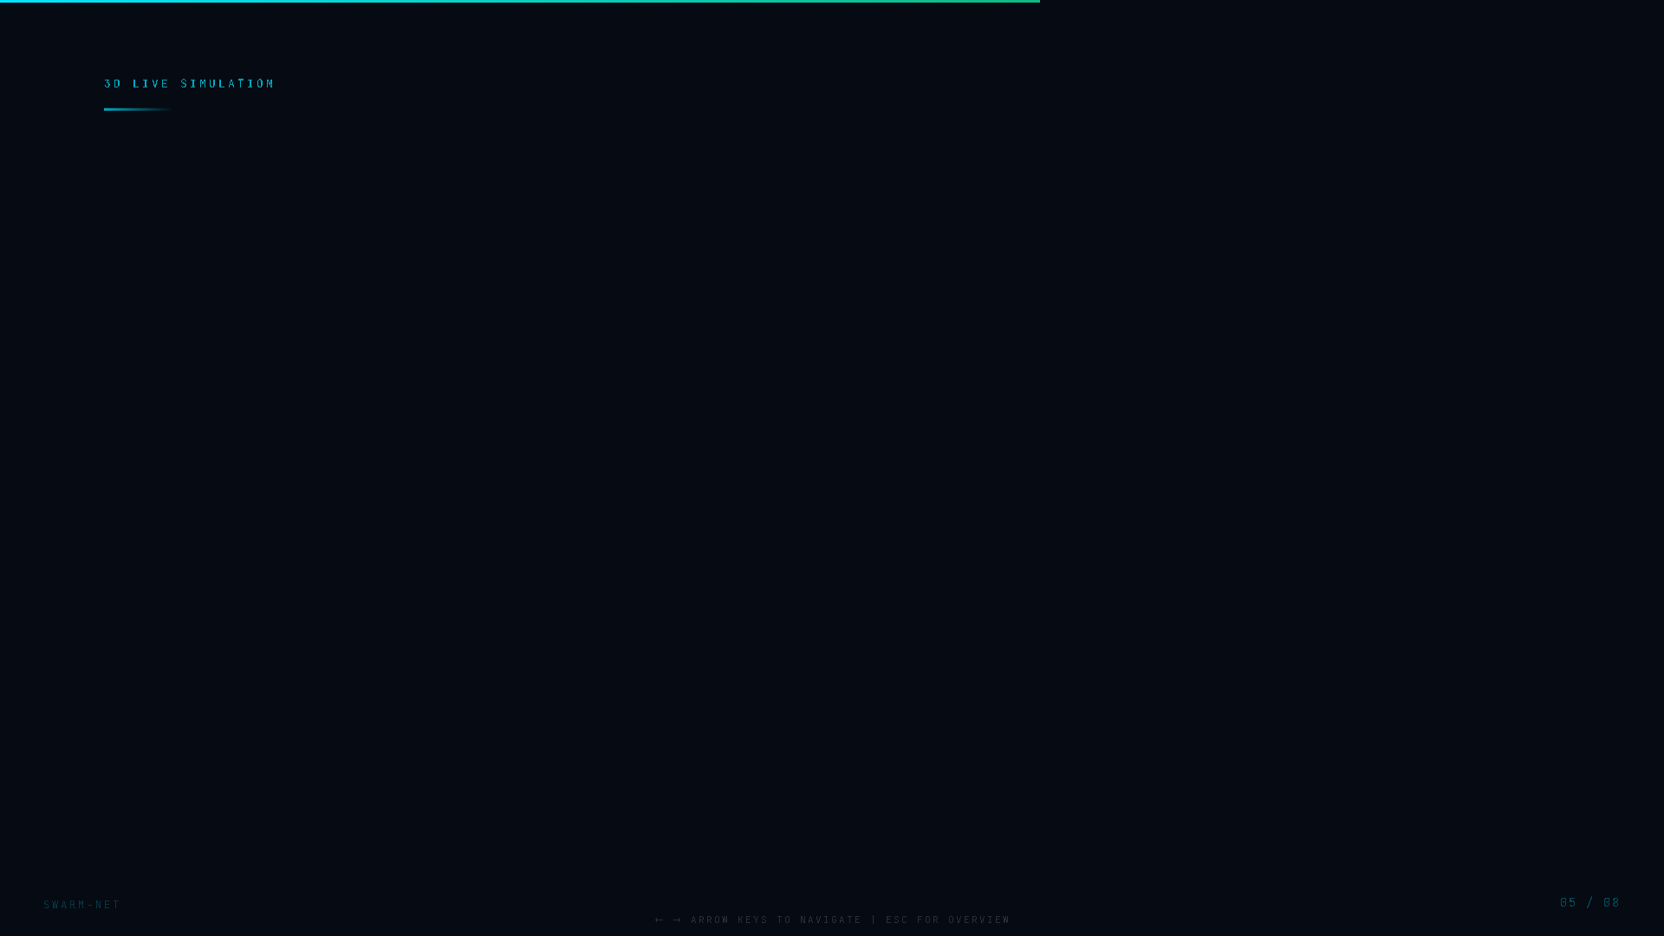
Notes:
시스템의 3D 아키텍처 시뮬레이션입니다. 보시는 것처럼 6대의 군집 드론이 육각형 대형을 이루며 공중에 레이더 돔을 형성하고 있습니다.
결계 내부로 진입한 사용자 드론은 즉각적으로 고유 ID가 부여되고, X, Y, Z 좌표가 실시간으로 스캔됩니다. 각 드론 머리 위의 라벨에서 잔여 비행 시간이 카운트다운되고 있는 것을 확인하실 수 있습니다.
초록색은 정상, 노란색은 시간 임박, 빨간색으로 깜빡이는 드론은 시간이 초과되어 즉시 복귀 명령이 발령된 상태입니다.
→ 전환: "이 데이터가 관제관에게 어떻게 보이는지, 대시보드를 보여드리겠습니다."

Slide 6
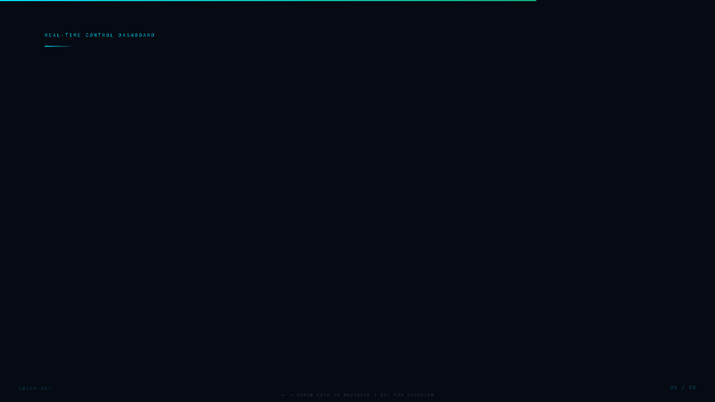
Notes:
레이더망에 감지된 드론은 실시간 관제 대시보드에 등록되며, 사전에 허가된 비행시간 타이머가 부여됩니다.
좌측의 레이더 맵에서는 군집 드론이 육각형 결계를 치고 스캔 파동을 발산하는 모습이 실시간으로 표시됩니다. 우측의 Fleet Management 패널에서는 각 드론의 잔여 시간과 상태가 한눈에 파악됩니다.
관리자의 개입 없이도, 시간이 임박하면 주황색 주의 알림이, 제한 시간이 초과되면 즉각적인 붉은색 경고와 함께 해당 드론의 조종자에게 강제 복귀 명령이 자동으로 푸시 전송됩니다.
→ 전환: "이 시스템이 실제로 어디에 쓰일 수 있을까요?"

Slide 7
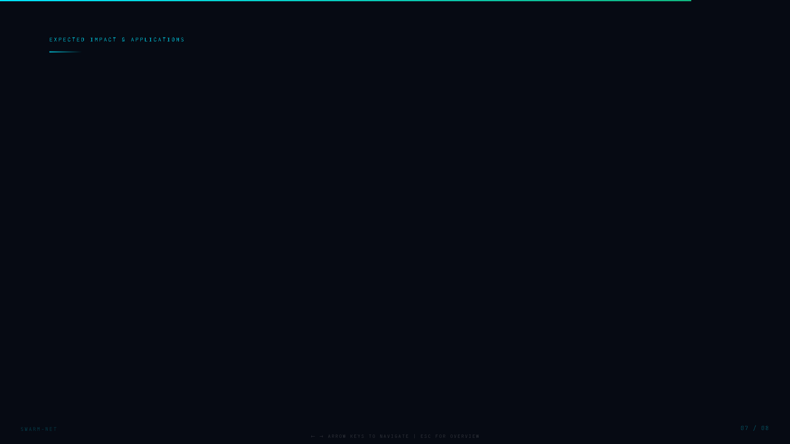
Notes:
이 시스템은 기존 고정형 레이더 대비 5가지 핵심 우위를 가집니다. 특히 배치 시간이 수 개월에서 수 분으로 단축되고, 필요에 따라 공역을 실시간으로 재구성할 수 있다는 점이 가장 큰 차별점입니다.
활용 분야는 다양합니다. 고정 기지국 설치가 불가능한 군사 야전 작전 구역에서의 신속한 방어망 구축, 주요 시설물의 불법 드론 접근 차단, 대형 드론 쇼에서의 충돌 방지, 그리고 재난 현장에서의 긴급 공역 통제까지 — 기동성과 통신망 운용 효율성을 극대화한 실전형 솔루션입니다.
→ 전환: "마지막으로 이 프로젝트의 미래 비전을 공유드리겠습니다."

Slide 8
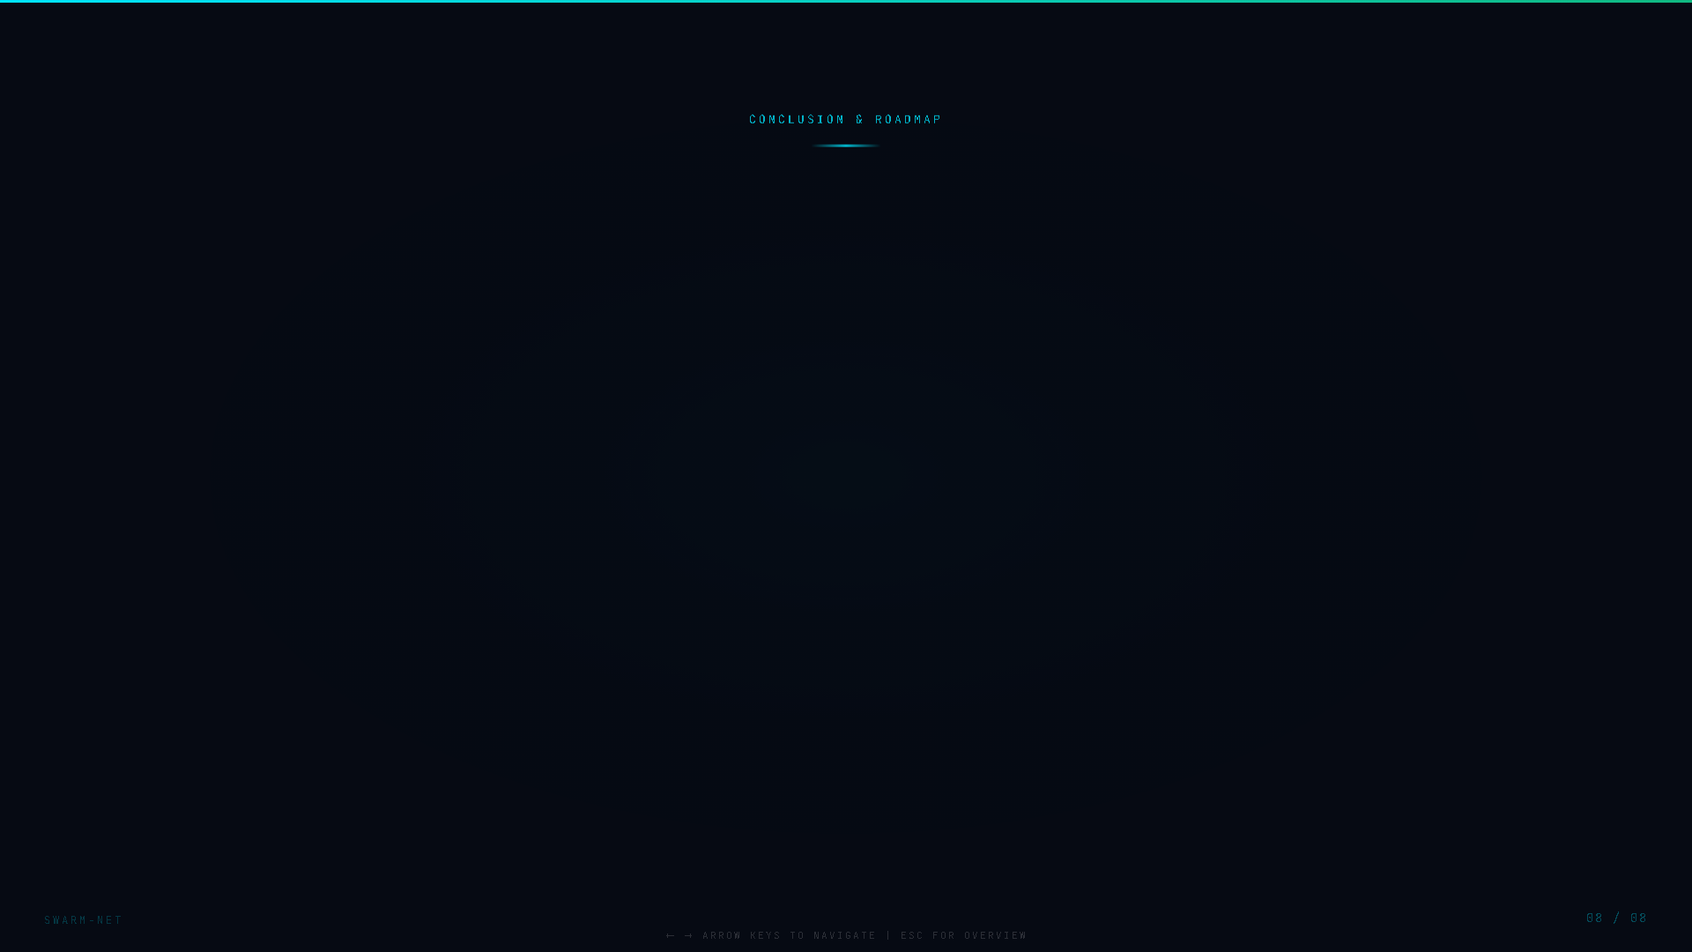
Notes:
하늘은 이제 단순한 비행 공간을 넘어, 안전하고 효율적으로 관리되어야 할 새로운 인프라입니다.
저희는 현재 Stage 2까지 완료했으며, 다음 단계로 실제 드론 5대를 활용한 편대 비행 테스트를 준비하고 있습니다. Swarm-Net이 만들어갈 체계적인 공역의 미래에 많은 기대 부탁드립니다.
감사합니다. 질문 받겠습니다.

